Slide 1
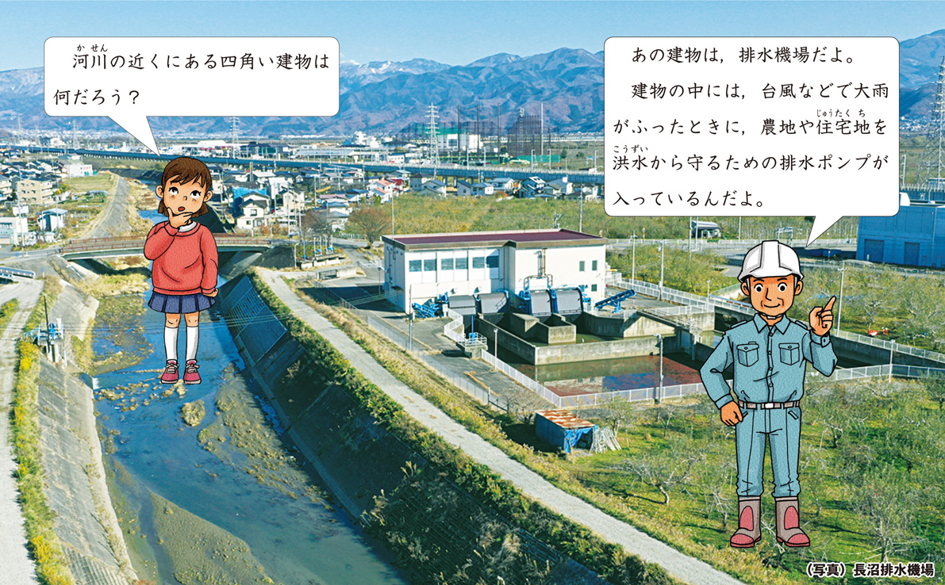

Slide 2
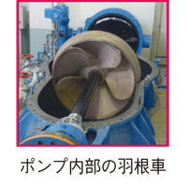
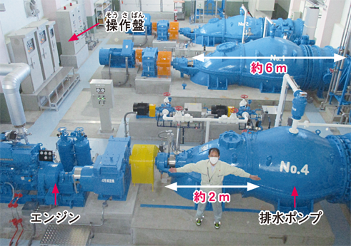
排水ポンプは、
まるでクジラの
ように大きいです。
洪水などで河川が
増水したとき、大きな
羽根車が回り排水路の水を
すい上げて河川へ排出します。
排水機場の中では,いろいろな機械が力を合わせて
動いているんだよ。
排水ポンプの羽根車は、燃料で動くエンジンや電気で動くモーターで回ります。操作盤は、エンジンのスイッチや排水ポンプの力をコントロールしています。

Slide 3
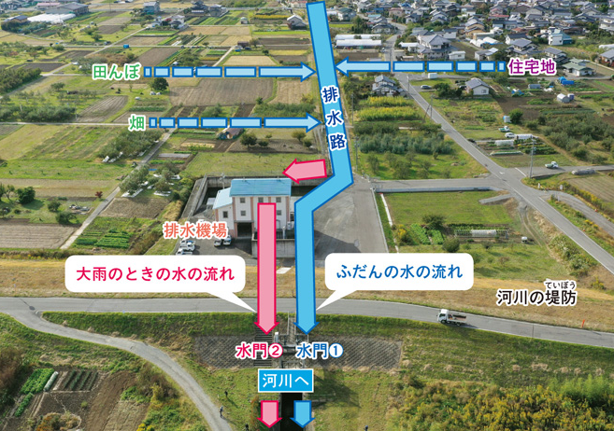
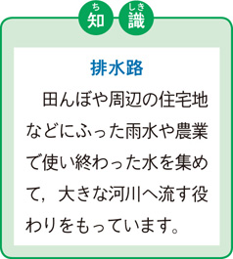
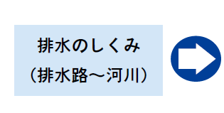
ふだん、田んぼや畑、住宅地にふった雨水は、排水路を通って河川（千曲川など）へと流れ出ています。低い土地では、排水が集まってくるため、大雨のときに農地や住宅地を水害から守る備えが必要になります。

Slide 4
大雨で河川の水が増えると、排水路へ逆流してしまうので水門をしめます。すると、排水路の水は、行き場をなくしてしまい、農地や住宅地にあふれて水害を起こしてしまいます。

Slide 5
そこで、水害を防ぐために排水機場があります。排水機場は、排水路からあふれそうになっている水を、ポンプでくみ上げて河川へ排水する施設です。
知
識
排水機場のポンプの力
長沼排水機場（表紙写真）は,ポンプ4台で1秒間に16.5㎥の水を排水できます。この量は,家庭のおふろ(約200L)の約80杯分です。

Slide 6
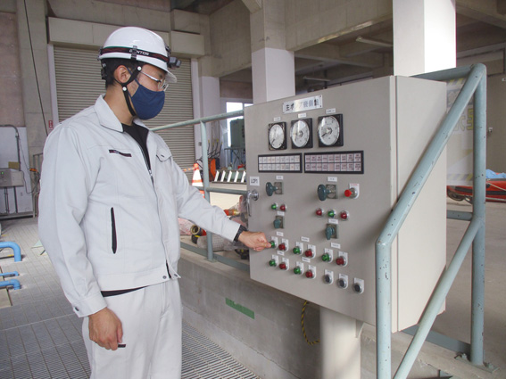
排水機場を管理する人たちは、いざというときに排水ポンプが使えるように、日常点検や試運転を行っています。
管理する人たちのおかげで,急に大雨がふったときも排水ポンプが動いてくれるから,安心してくらすことが
できるんだね。

Slide 7
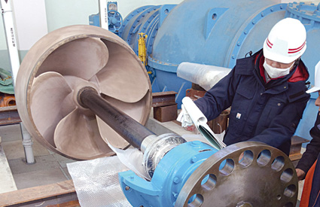
また、排水機場の排水ポンプやエンジンは、つくられてから30年くらいの年数がたつと、古くなりこわれる心配がでてきます。そのため、こわれて動かなくなる前に修理したり、新しい部品に交換することが大切です。
排水機場は,日常点検だけでなく,定期的な修理や部品の交換も欠かせないんだよ。

Slide 8
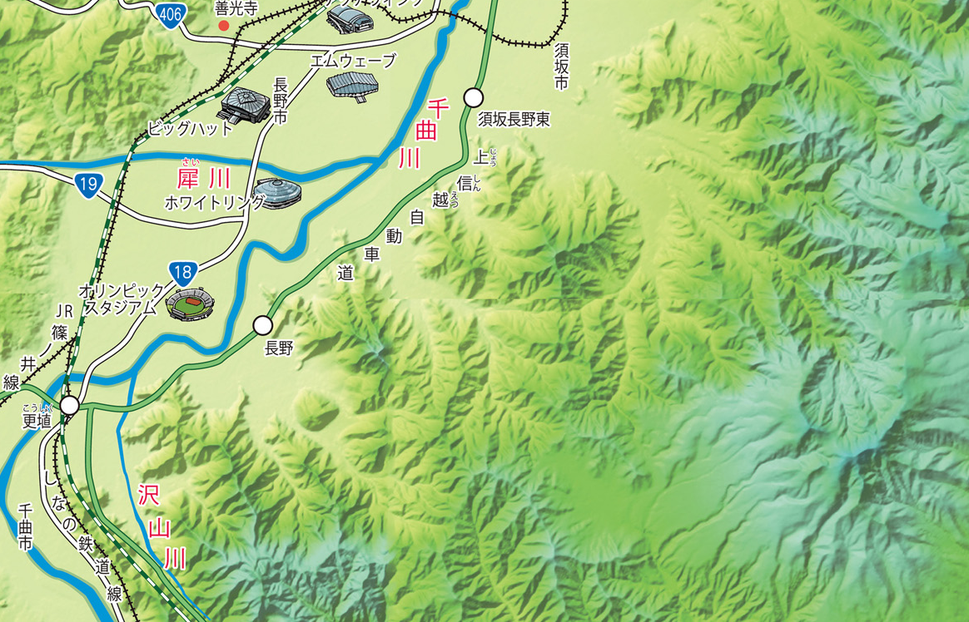
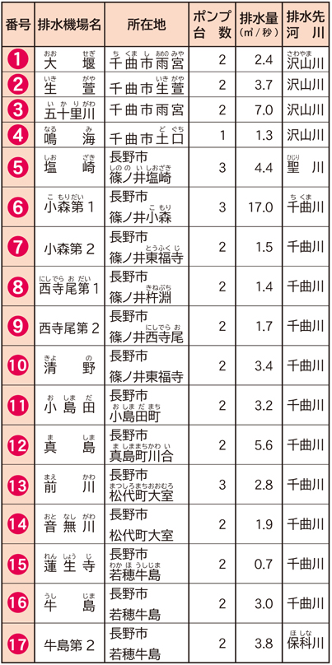
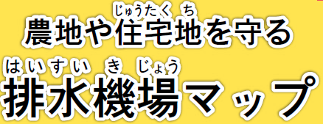
16
12
15
17
11
14
13
9
8
6
7
5
4
10
3
2
1

Slide 9
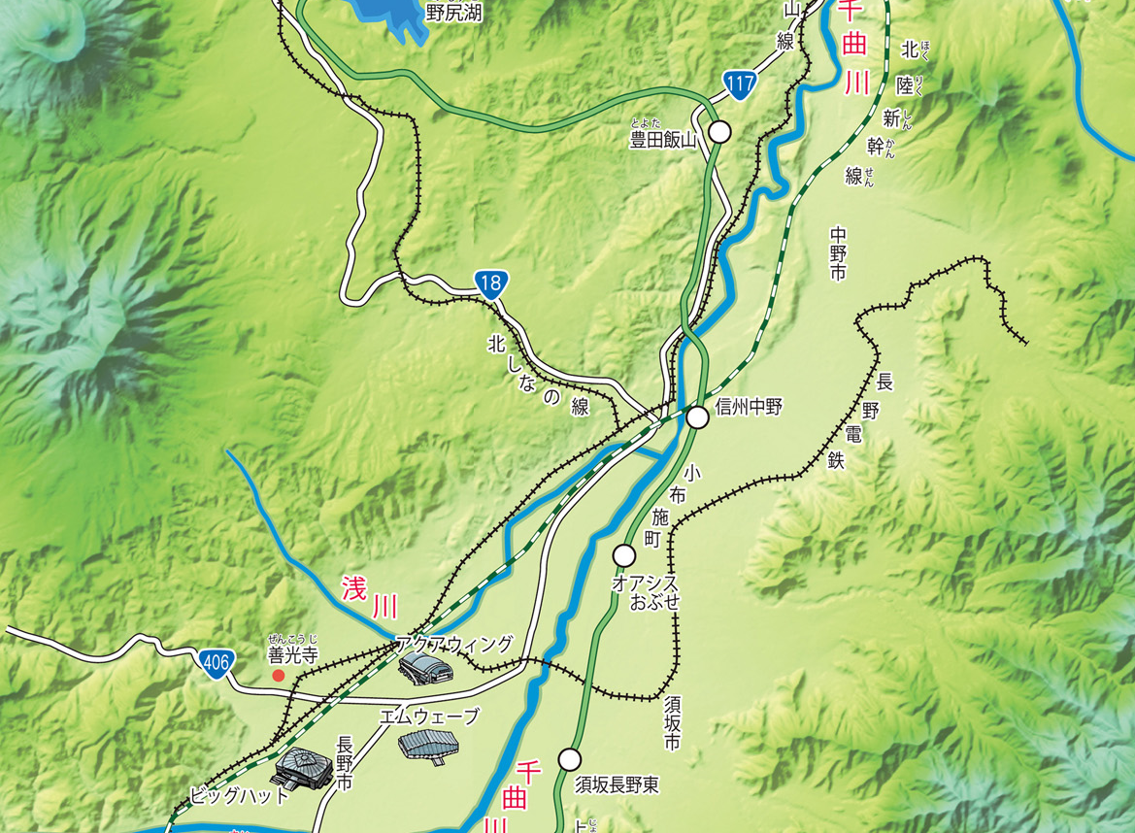
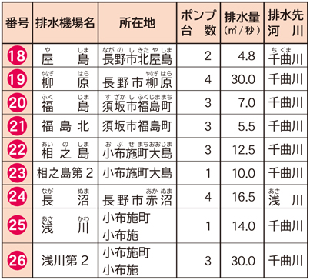
26
25
24
23
22
19
21
18
20

Slide 10
まとめ

